Slide 1
AQUELE SOBRE O ENEM
Professores: Sadart
Pedro

Slide 2
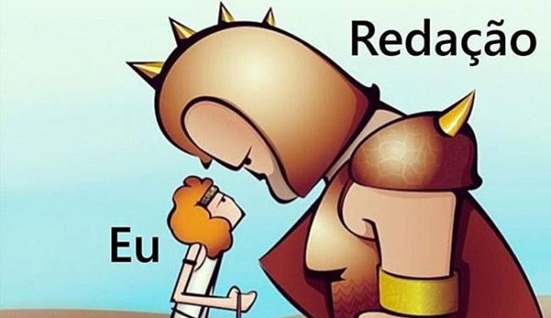
PROPOSTA DE PRODUÇÃO DE TEXTO DO ENEM
O QUE É UMA PROPOSTA DE PRODUÇÃO TEXTUAL?

Slide 3
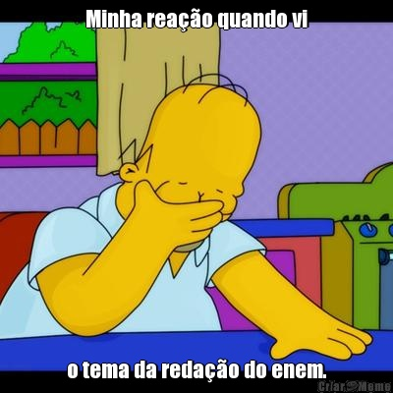
O QUE SE PEDE?

Slide 4
O QUE SE PEDE?
Domínio da norma-padrão da língua escrita;
Compreensão da proposta da redação e aplicação de conceitos de diversas áreas do conhecimento para desenvolver o tema;
Capacidade de selecionar, relacionar, organizar e interpretar informações para defender um ponto de vista;
Conhecimento dos mecanismos linguísticos necessários para a construção da argumentação;
Elaboração de proposta de intervenção ao problema abordado, respeitando os direitos humanos.

Slide 5

O QUE FAZER?

Slide 6
O QUE FAZER?
Dominar a estrutura de um texto dissertativo-argumentativo, desde o início até o final.
PROPOSTA DE REDAÇÃO
A partir da leitura dos textos motivadores seguintes e com base nos conhecimentos construídos ao longo de sua formação, redija texto dissertativo-argumentativo em modalidade escrita formal da língua portuguesa sobre o tema: “........”, apresentando proposta de intervenção que respeite os direitos humanos. Selecione, organize e relacione, de forma coerente e coesa, argumentos e fatos para defesa de seu ponto de vista.

Slide 7

O QUE FAZER?

Slide 8
Compreensão da proposta de redação
1- Contribuição de artes visuais, dança, música e teatro como disciplinas obrigatórias.
2- As dificuldades do acolhimento de refugiados.
3- Vicio em tecnologia seremos dependentes das máquinas.
4- Crimes de ódio e cyberbullying.

Slide 9
O QUE FAZER?
Na introdução, o candidato precisa oferecer um panorama geral do tema, mostrando a sua relevância e apresentar sua tese.
No desenvolvimento, o avaliador examinará se o candidato tem visão global, considerando os diversos aspectos da questão explorada, e se articula bem as ideias, defendendo sua tese.
Por fim, cabe ao candidato apresentar uma proposta de intervenção social: como ele julga que esse problema pode ser resolvido ou encaminhado? A proposta deve ser factível e concreta.

Slide 10
Argumentos e estratégias argumentativas
Argumento Concreto: dados estatísticos oriundos de pesquisas confiáveis, fatos reais que comprovam a tese do autor, textos legislativos (leis de todas as instâncias) etc.
Argumento Lógico: raciocínio lógico que estabelece relações de sentido lógicas, como por exemplo, comparações, causa e efeito, deduções, hipóteses, inferências etc.
Argumento de autoridade: esse tipo de argumento traz uma citação de uma autoridade, de um especialista sobre o tema abordado pela proposta de redação que pode ser um pesquisador, um professor, um profissional formado na área ou imerso no tema etc.

Slide 11
Construção de argumentos
1- As dificuldades do acolhimento de refugiados.
2- Vício em tecnologia seremos dependentes das máquinas.

Slide 12
Elaboração de uma proposta de solução para os problemas abordados
1- As dificuldades do acolhimento de refugiados.
2- Vicio em tecnologia seremos dependentes das máquinas.

Slide 13


Slide 14
O QUE NÃO FAZER?
1. Fuga total ao tema;
2. Não obediência à estrutura dissertativo-argumentativa;
3. Texto com até sete linhas;
4. Impropérios, desenhos ou outras formas propositais de
anulação,
5. Ou parte do texto deliberadamente desconectada ao tema proposto;
6. Desrespeito aos direitos humanos;
7. Redação em branco, mesmo com texto em rascunhos;
8. Cópia do texto motivador.

Slide 15
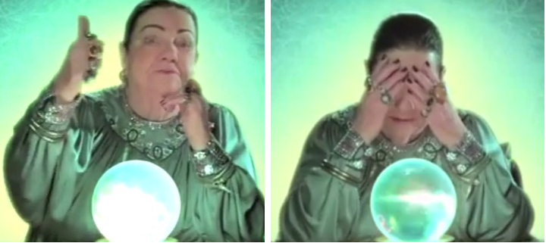
MÃE DINAH

Slide 16
POSSÍVEIS TEMAS
1 – Acolhimento aos refugiados;
2 – Educação e juventude;
3 – Agropecuária e impactos ambientais;
4 – Doenças virais no Brasil e no mundo;
5 – Escassez de água no Brasil e recursos hídricos;
6– Igualdade de gênero e luta pelos direitos de igualdade;
7 – Mobilidade urbana (ciclovias);
8 - Crimes de ódio e cyberbullying;
9 – Maus tratos a animais e rigorosidade na pena para infratores;
10 – Geração de energia.

Slide 17
Sobre o enem
E um tanto de Matemática

Slide 18
ENEM
O que é?
  Exame Nacional do Ensino Médio
Porque existe/pra que serve?
  Censo;
  Políticas Públicas;
  Acesso a universidades(SiSU)/prouni/cursos técnicos;
Quando foi criado?
  1998; (66 questões)
  2009; (o Novo ENEM)
Como funciona?
  Teoria de Resposta ao Item (T.R.I.);
  Método Estatístico;
  Valores das notas.

Slide 19
O ritual
Documentos;
3 canetas;
Água e chocolate;
Tarde bem curtida;
Noite bem dormida;
Comida leve;
Estado de espírito mais leve ainda;
Trace sua estratégia de resolução:
  Qual disciplina responder primeiro?
  Quantos minutos para passar para o cartão-resposta?
  Ninguém é obrigado a passar, mas a tentar.

Slide 20
3 passos para a resposta
O que a questão quer saber?
Quais dados a questão fornece?
Como posso usar os dados fornecidos para chegar à resposta da questão?

Slide 21
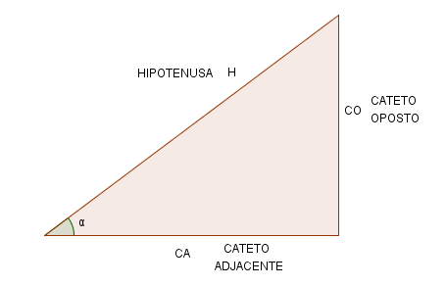

Pequena revisão de trigonometria no triângulo retângulo
Senα = $\frac{CO}{H}$
Cosα = $\frac{CA}{H}$
Tgα = $\frac{CO}{CA}$

Slide 22
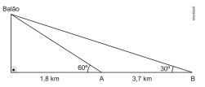

1ª questão
(ENEM) Um balão atmosférico, lançado em Bauru (343 quilômetros a Noroeste de São Paulo), na noite do último domingo, caiu nesta segunda-feira em Cuiabá Paulista, na região de Presidente Prudente, assustando agricultores da região. O artefato faz parte do programa Projeto Hibiscus, desenvolvido por Brasil, França, Argentina, Inglaterra e Itália, para a medição do comportamento da camada de ozônio, e sua descida se deu após o cumprimento do tempo previsto de medição.
Disponível em: http://www.correiodobrasil.com.br. Acesso em: 02 maio 2010.
Na data do acontecido, duas pessoas avistaram o balão. Uma estava a 1,8 km da posição vertical do balão e o avistou sob um ângulo de 60°; a outra estava a 5,5 km da posição vertical do balão, alinhada com a primeira, e no mesmo sentido, conforme se vê na figura, e o avistou sob um ângulo de 30°.
Qual a altura aproximada em que se encontrava o balão? Use $\sqrt{3}$ $≈1,7$3
A. 1,8 km B.1,9 km C.3,1 km D. 3,7 km E.5,5 km

Slide 23
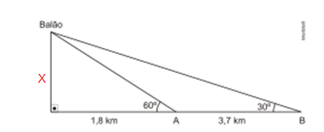
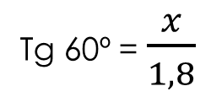
Resolução
Sabendo o conceito das relações trigonométricas, o segundo passo é aplicá-lo a um dos triângulos retângulos do esquema apresentado. A altura do balão é o cateto oposto aos ângulos de 60° e 30° e as distâncias dos observadores até o pé da altura são os catetos adjacentes, tem-se:
De CO CA, o que é?
Tg 60º = $\frac{x}{1,8}$
CO
CA
Tg 60º = $\sqrt{3}$ → $\sqrt{3}$= $\frac{x}{1,8}$ → x = 1,8 . $\sqrt{3}$ → x = 1,8 . 1,73 = 3,1 km
Item C

Slide 24
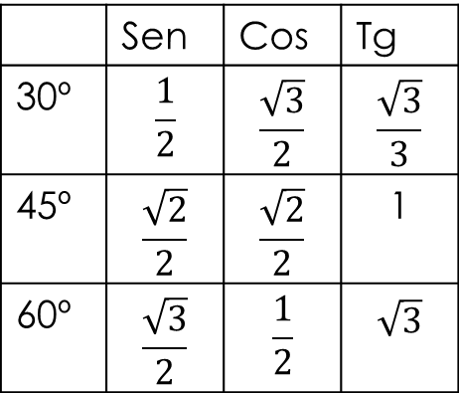
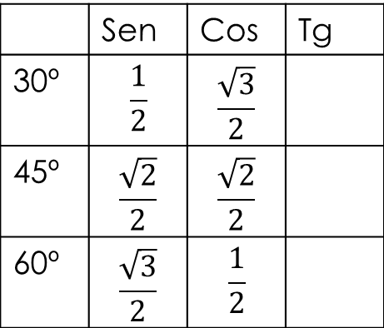
Ângulos notáveis
 | Sen | Cos | Tg
30º | 1 | 3
45º | 2 | 2
60º | 3 | 1
 | Sen | Cos | Tg
30º | 1/2 | 3/2
45º | 2/2 | 2/2
60º | 3/2 | 1/2
 | Sen | Cos | Tg
30º | $$\frac{1}{2}$$ | $$\frac{\sqrt{3}}{2}$$
45º | $$\frac{\sqrt{2}}{2}$$ | $$\frac{\sqrt{2}}{2}$$
60º | $$\frac{\sqrt{3}}{2}$$ | $$\frac{1}{2}$$
 | Sen | Cos | Tg
30º | $$\frac{1}{2}$$ | $$\frac{\sqrt{3}}{2}$$ | $$\frac{\sqrt{3}}{3}$$
45º | $$\frac{\sqrt{2}}{2}$$ | $$\frac{\sqrt{2}}{2}$$ | 1
60º | $$\frac{\sqrt{3}}{2}$$ | $$\frac{1}{2}$$ | $$\sqrt{3}$$

Slide 25
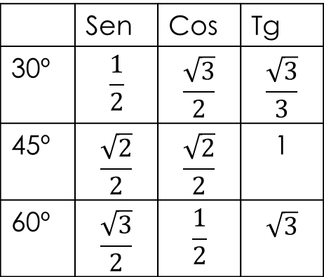
 | Sen | Cos | Tg
30º | $$\frac{1}{2}$$ | $$\frac{\sqrt{3}}{2}$$ | $$\frac{\sqrt{3}}{3}$$
45º | $$\frac{\sqrt{2}}{2}$$ | $$\frac{\sqrt{2}}{2}$$ | 1
60º | $$\frac{\sqrt{3}}{2}$$ | $$\frac{1}{2}$$ | $$\sqrt{3}$$
Musiquinha para lembrar!
Todo mundo 1, 2, 3 (1, 2, 3!)
Todo mundo 3, 2, 1 (3, 2, 1!)
Todo mundo sobre 2 (todo mundo sobre 2!)
A raiz não vai no 1 (não vai no 1!)
Raiz de 3 sobre 3 (sobre 3!)
A de 45 é 1 (é só 1!)
A de 60 é raiz de 3 (raiz de 3!)
E acabou o 3, 2, 1 (3, 2, 1!)

Slide 26
função afim
Dona Maria trabalha como diarista na empresa Cuidando de sua Casa Ltda. Ela recebe da empresa um salário fixo de R$ 200,00, mais R$ 50,00 por dia em que trabalha na residência de um cliente. Sabe-se que, por lei, ela não pode trabalhar mais do que 44 horas semanais, nem pode receber menos que o salário mínimo de R$ 678,00. Além disso, na empresa em que trabalha, cada diária tem jornada de 8 horas, incluindo o horário do almoço, e lá não são concedidas horas extra de trabalho. Assim, deseja-se saber:

Slide 27
D. Maria recebe R$ 200,00 fixo, mais R$ 50,00 por diária trabalhada.
Façamos uma tabela.
Dias de peia/ diárias (X) | Cacau/Money/ Salário (Y)
0 | 0 . 50 + 200 = 200
1 | 1 . 50 + 200 = 250
2 | 2 . 50 + 200 = 300
3 | 3 . 50 + 200 = 350
4 | 4 . 50 + 200 = 400
5 | 5 . 50 + 200 = 450
... | ...
10 | 10 . 50 + 200 = 700
... | ...
x | x . 50 + 200 = 50x + 200
... | ...
23 | 1350
24 | 1400

Slide 28
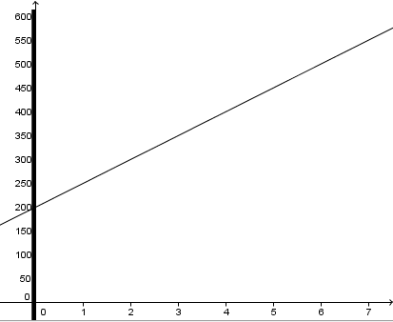
O mínimo previsto por lei é R$ 678,00. Logo, D. Maria terá de trabalhar, no mínimo, 10 diárias.
Conforme vimos na tabela, a lei da função é y = 50x +200, e terá o gráfico:
Também observando na tabela, vemos que, para alcançar 2 salários mínimos, que dá um total de R$ 1356,00, ela terá de trabalhar 24 diárias.

Slide 29
Gráficos
Algumas curvas da Matemática

Slide 30
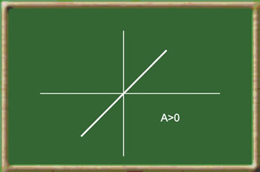
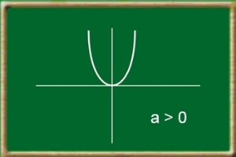
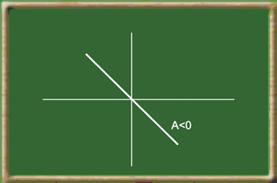
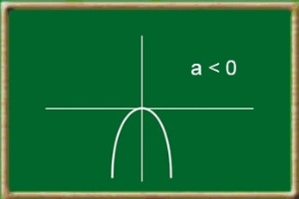
F(x) = Ax + B
F(x) = Ax² + BX + C

Slide 31
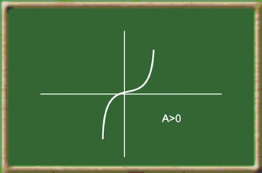
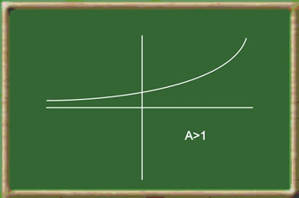
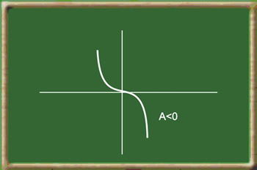
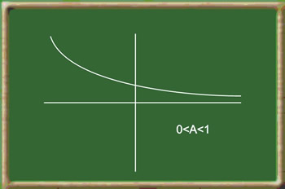

F(x) = x³
F(x) = $A^{x}$

Slide 32
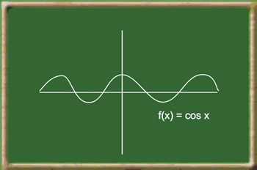
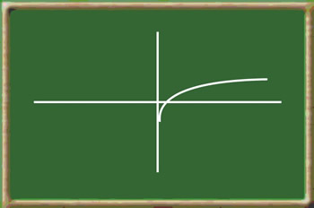

F(x) = sen x
F(x) = $\log_{B}{X}$

Slide 33
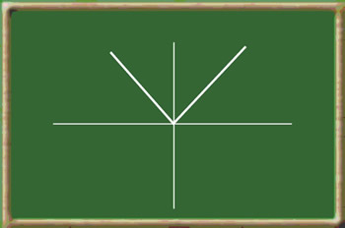
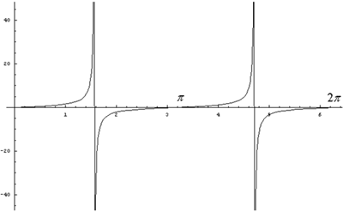

F(x) = $\left|X\right|$
F(x) = tg x

Slide 34
Desistir não é uma possibilidade
O sucesso é consequência da teima.
O segredo da vitória, é ser genioso, insistente, persistente, obstinado, perseverante, enfim, teimoso. Porque sou nordestino e desisto é uma OVA!

Slide 35
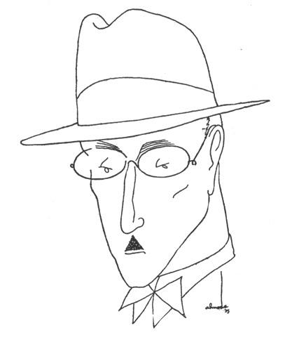
Será que “isso” vale a pena
Ó mar salgado, quanto do teu sal
São lágrimas de Portugal!
Por te cruzarmos, quantas mães choraram,
Quantos filhos em vão rezaram!
Quantas noivas ficaram por casar
Para que fosses nosso, ó mar!
Valeu a pena? Tudo vale a pena
Se a alma não é pequena.
Quem quer passar além do Bojador
Tem que passar além da dor.
Deus ao mar o perigo e o abismo deu,
Mas nele é que espelhou o céu.
Fernando Pessoa

Slide 36
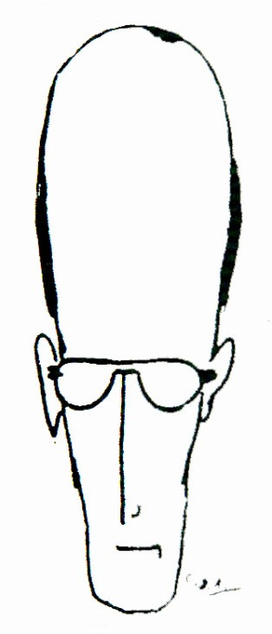
O tamanho de minh’alma
Mundo mundo vasto mundo
se eu me chamasse Raimundo
seria uma rima, não seria uma solução.
Mundo mundo vasto mundo,
mais vasto é meu coração.
Drummond de Andrade

